Slide 1









Lĩnh vực giáo dục phát triển ngôn ngữ
Chủ đề: Động vật
Đề tài: Thơ: "Đàn gà con" - Phạm Hổ
Đối tượng: Trẻ 3 - 4 tuổi.

Slide 2


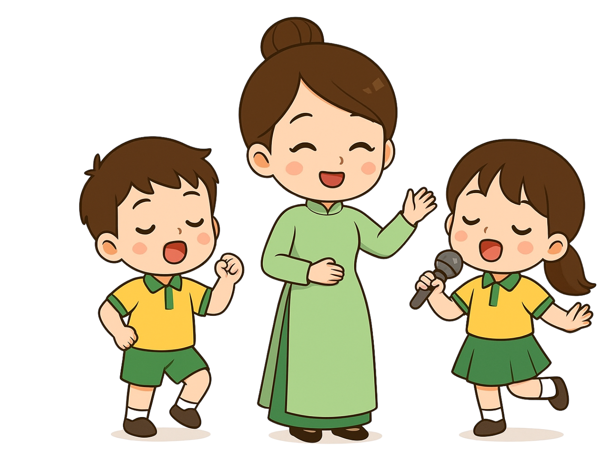



1. Ổn định tổ chức, gây hứng thú.

Slide 3

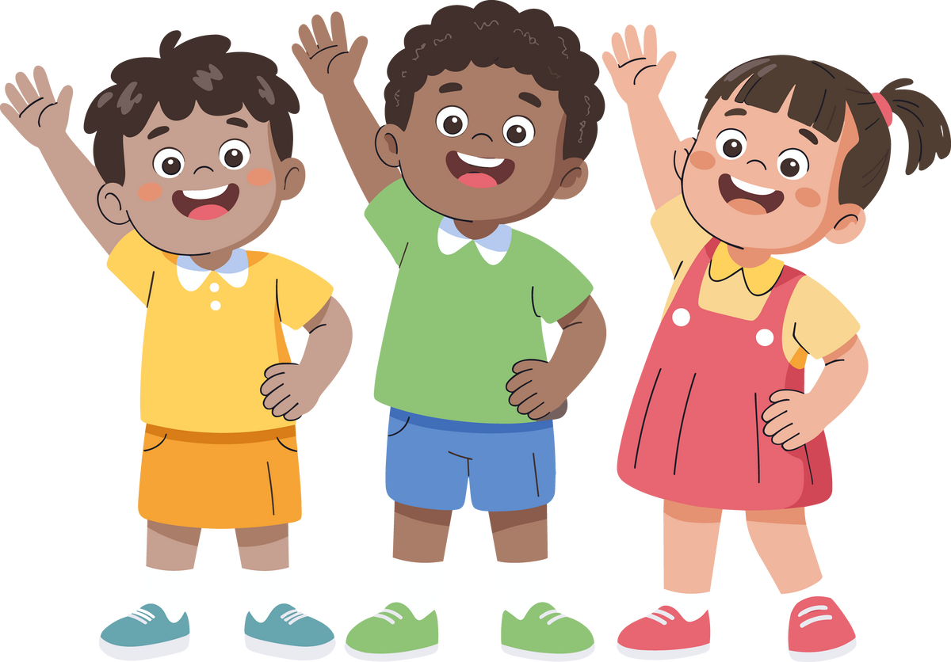
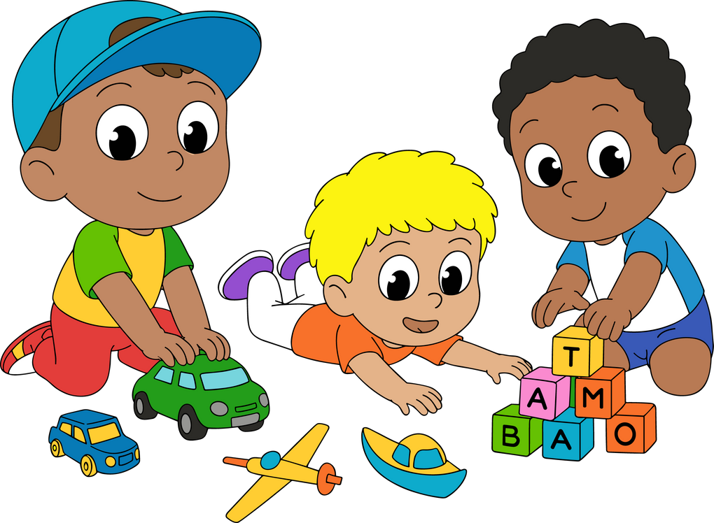
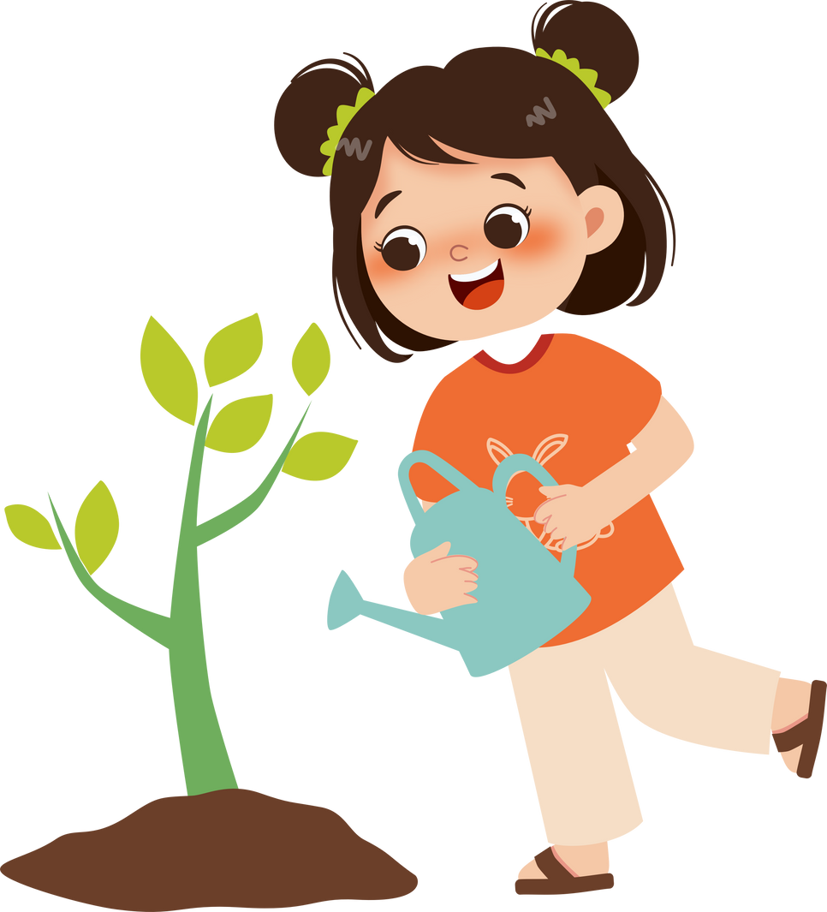



Hoạt động 1: Đọc thơ cho trẻ nghe.

Slide 4


Slide 5
Hoạt động 1: Đọc thơ cho trẻ nghe.
Hoạt động 2: Đàm thoại, trích dẫn.
Hoạt động 3: Dạy trẻ đọc thơ.

Slide 6
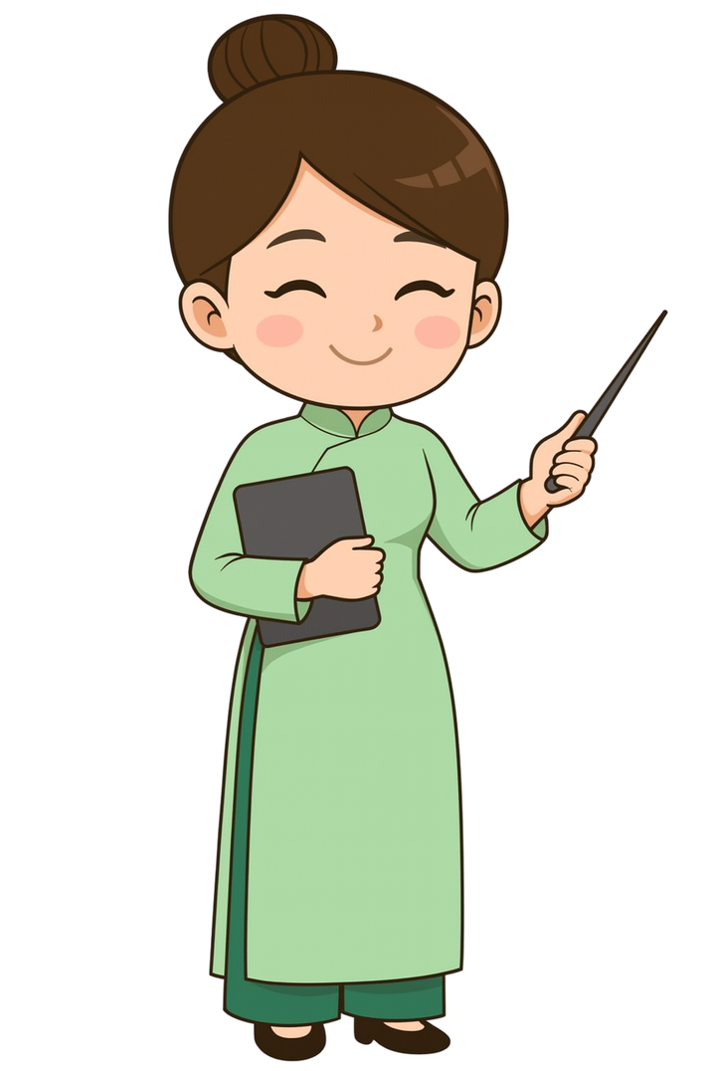



3. Kết thúc.

Slide 7


